Slide 1

RİSK YÖNETİMİ SİSTEMİ

Slide 2
Risk Yönetimi
Risk Yönetimi
Risklerin tanımlanması, değerlendirilmesi ve etkisinin kabul edilebilir bir seviyede tutulabilmesi için gerekli kontrollerin uygulanması, gözden geçirilmesi ve raporlanmasını sağlayan bir yönetim sürecidir.
(Kamu İç Denetim Rehberi)

Slide 3
RİSK YÖNETİMİ SİSTEMİ
İÇERİK
A-İlgili Mevzuat
B-Risk Yönetimi Sistemi Çalışmaları
C-Risk Yönetimine İlişkin Temel Kavramlar
D-Risk Yönetiminde Görev ve Sorumluluklar
E-Risk Yönetiminin İdareye Sağlayabileceği Faydalar
F-RİSK YÖNETİM SİSTEMİ İŞ AKIŞ ŞEMASI

Slide 4
A-İlgili Mevzuat
Birçok Kanun, Tüzük ve Yönetmelik ve Standartlarda:
Risk
Risk Değerlendirmesi
Risk Analizi
Risk Yönetimi
gibi kavramlar kullanılmaktadır

Slide 5
A-İlgili Mevzuat
5018 SAYILI
KAMU MALÎ YÖNETİMİ VE KONTROL KANUNU
YENİ YÖNETİM ANLAYIŞINA GEÇİŞİ ÖNGÖREN
İÇ KONTROL KAVRAMI
KURUM RİSKLERİNİN DEĞERLENDİRİLMESİ
İÇ KONTROL KAVRAMININ
TEMEL BİLEŞENLERİNDEN BİRİSİDİR

Slide 6
A- İlgili Mevzuat
(24.12.2003) 5018 Sayılı Kamu Mali Yönetimi ve Kontrol Kanunu 55 inci madde:
    İç kontrol; idarenin amaçlarına, belirlenmiş politikalara ve mevzuata uygun olarak faaliyetlerin etkili, ekonomik ve verimli bir şekilde yürütülmesini, varlık ve kaynakların korunmasını, muhasebe kayıtlarının doğru ve tam olarak tutulmasını, malî bilgi ve yönetim bilgisinin zamanında ve güvenilir olarak üretilmesini sağlamak üzere idare tarafından oluşturulan organizasyon, yöntem ve süreçle iç denetimi kapsayan malî ve diğer kontroller bütünüdür.

Slide 7
A- İlgili Mevzuat
İç kontrol; kurumun hedeflerine ulaşması için makul güvence sağlamak üzere tasarlanmış olan bir sistemdir.
  Kurumdaki iş ve eylemlerin mevzuata uygunluğunu,
  Mali ve yönetsel raporlamanın güvenilirliğini,
  Faaliyetlerin etkililiği ve etkinliği ile varlıkların korunmasını
sağlamayı amaçlar.

Slide 8
A- İlgili Mevzuat
  (31.12.2005) İç Kontrol ve Ön Mali Kontrole İlişkin Usul ve Esasların
  İç kontrol standartları başlıklı 5 inci maddesinde «İç kontrol standartları, merkezi uyumlaştırma görevi çerçevesinde Bakanlık tarafından belirlenir ve yayımlanır. İdareler, malî ve malî olmayan tüm işlemlerinde bu standartlara uymakla ve gereğini yerine getirmekle yükümlüdür.» denilmektedir.
  Söz konusu esasların 7 nci maddesinde iç kontrolün bileşenleri;
    Kontrol ortamı,
    Risk Değerlendirmesi,
    Kontrol faaliyetleri,
    Bilgi ve İletişim,
    Gözetim (İzleme)
    olarak sayılmaktadır.

Slide 9
A-İlgili Mevzuat
  Kamu İç Kontrol Standartları Tebliği (26.12.2007)
    Kamu İç Kontrol Standartları 5 bileşenden ve 18 standarttan oluşmaktadır.
    Kamu İç Kontrol Standartları COSO modeli, INTOSAI Kamu Sektörü İç Kontrol Standartları Rehberi ve Avrupa Birliği İç Kontrol Standartları çerçevesinde Hazine ve Maliye Bakanlığı tarafından belirlenmiştir.
    Bu 5 bileşenden ikincisi, Risk Değerlendirme Standartlarını oluşturmaktadır.

Slide 10
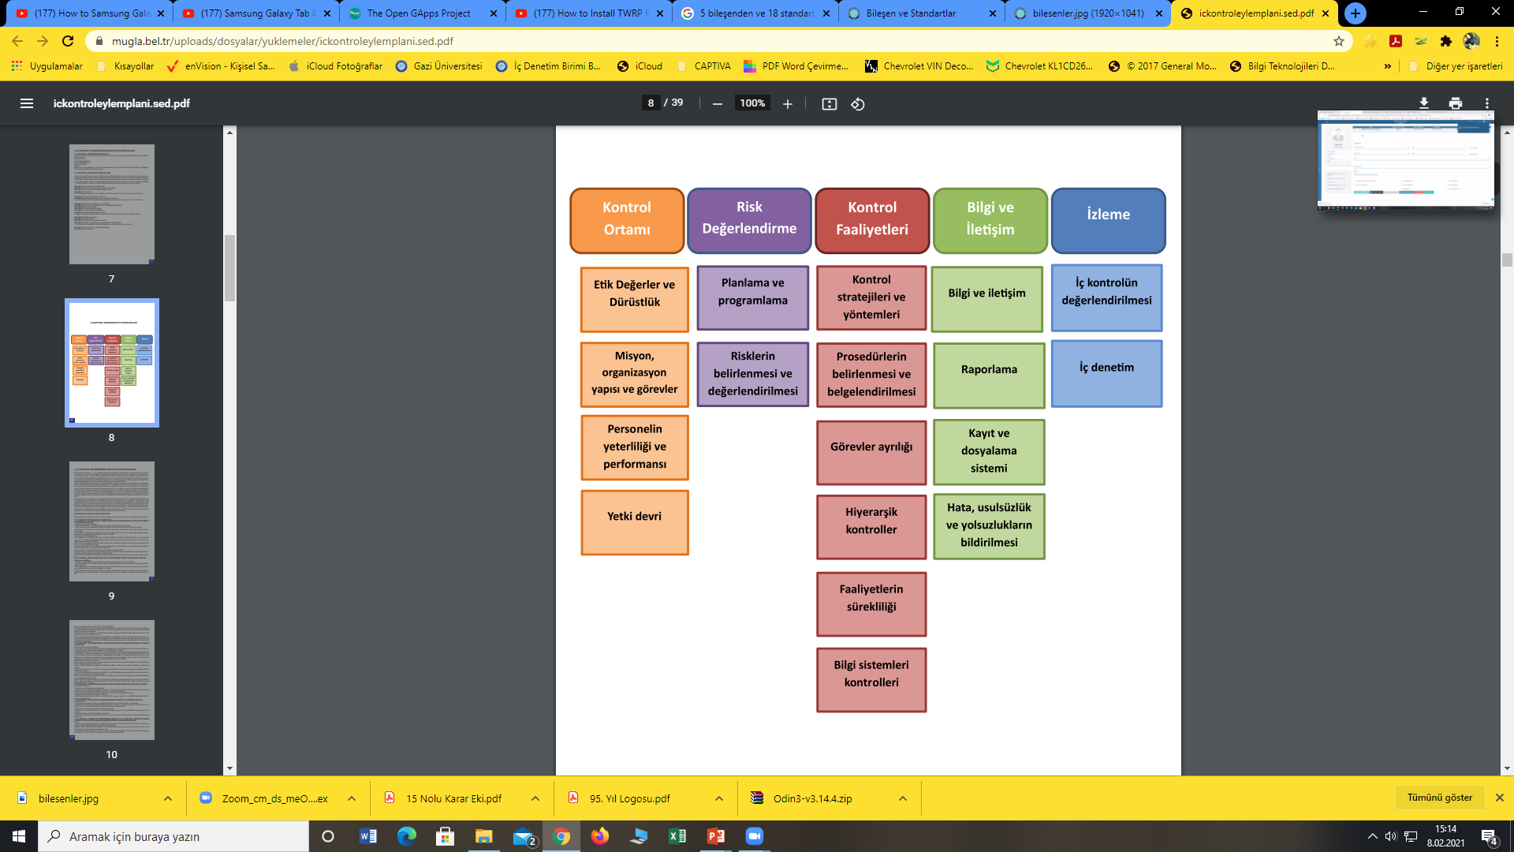
İÇ KONTROL BİLEŞENLERİ VE STANDARTLARI
Notes:
Kontrol ortamı, iç kontrolün diğer bileşenleri için temel oluşturmaktadır.
Risk değerlendirme, İdarenin hedeflerine ulaşmasını engelleyecek risklerin tespit edilmesi, analiz edilmesi ve gerekli önlemlerin belirlenmesi
Kontrol faaliyetleri; İdarenin hedeflerinin gerçekleştirilmesini sağlamak ve belirlenen riskleri yönetmek için oluşturulmuş politika ve prosedürler
Bilgi ve iletişim; gerekli bilginin bu bilgiyi ihtiyaç duyan kişi veya yöneticiye belli bir formatta ve zaman dilimi içinde iletilmesini sağlayacak bilgi, iletişim ve kayıt sistemi
İzleme; İç kontrol sisteminin kalitesini değerlendirmek üzere yürütülen tüm izleme faaliyetleri

Slide 11
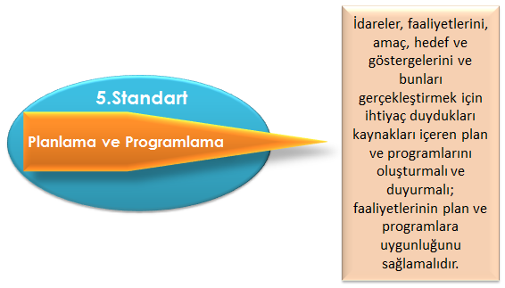
İdareler, risk yönetimini uygularken aşağıda yer alan standartlar ve bu standartlara ilişkin genel şartları dikkate alırlar.
İÇ KONTROL BİLEŞENLERİ VE STANDARTLARI

Slide 12
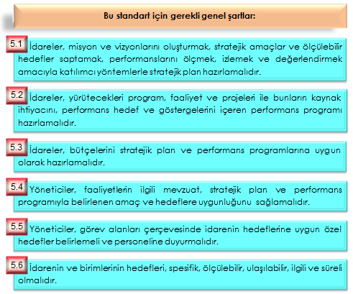
5. STANDART Planlama ve Programlama

Slide 13
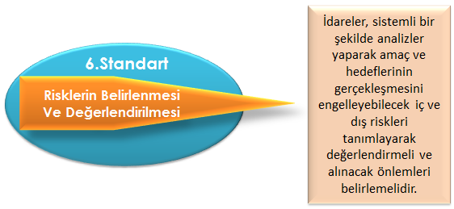
İÇ KONTROL BİLEŞENLERİ VE STANDARTLARI
6. STANDART Risklerin Belirlenmesi ve Değerlendirilmesi

Slide 14
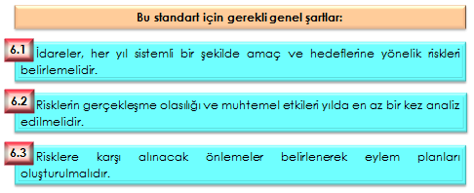
İÇ KONTROL BİLEŞENLERİ VE STANDARTLARI
6. STANDART Risklerin Belirlenmesi ve Değerlendirilmesi

Slide 15
B- Risk Yönetimi Sistemi Çalışmaları
Risk Yönetimi Sisteminin Kurulması
Strateji Geliştirme Dairesi Başkanlığı ve Bilgi İşlem Dairesi Başkanlığı işbirliği ile Risk Yönetim Sistemi 2015 yılında kurulmuş ve bu sistemin işleyişini sağlamak için birimler, Birim Risk Koordinatörü, Alt Birim Risk Koordinatörü ve sistemi kullanacak personeli belirleyerek eğitimler verilmiştir.

Slide 16
B- Risk Yönetimi Sistemi Çalışmaları
Rehberlerin hazırlanması
"Gazi Üniversitesi Kurumsal Risk Yönetim Rehberi" hazırlanmış olup, İç Kontrol İzleme ve Yönlendirme Kuruluna sunulmuştur. Kurul tarafından Üniversitemiz Senatosuna sunulan Rehber, Senatonun 25.12.2020 tarih ve 22 sayılı toplantısında 2020/216 nolu kararı ile onaylanmıştır.
Notes:
2016 yılında Rehber hazırlanarak onaylanmış, 2020 yılında güncellenmiştir.

Slide 17

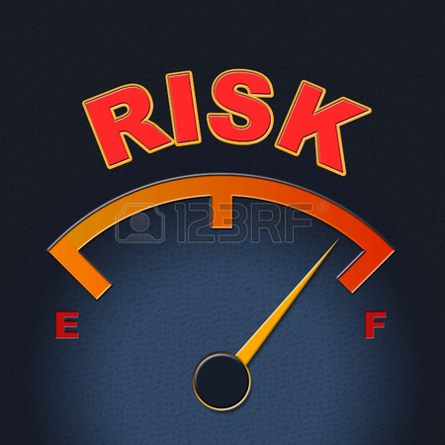
C- Risk Yönetimine İlişkin Temel Kavramlar

Slide 18
C- Risk Yönetimine İlişkin Temel Kavramlar
Riskin tanımı
Risk, amaçlara ulaşılması üzerinde etkisi olacak bir olayın meydana gelme ihtimalidir. Risk, söz konusu etki ve olasılık cinsinden hesaplanır. (IIA – Uluslararası İç Denetim Enstitüsü)
İdarelerin kuruluş amaçları ile stratejik hedeflerine ulaşmasına ve görevlerin ifasına engel olabilecek veya beklenmeyen zararlara yol açabilecek durum ya da olaylardır. (Kamu İç Denetim Rehberi)
Notes:
Kısaca; Risk ;Kurumun amaç ve hedeflerine ulaşmasını engelleyebilecek her türlü durum ya da koşul

Slide 19
C- Risk Yönetimine İlişkin Temel Kavramlar
Amaç ve hedeflerin gerçekleşmesini olumsuz etkileyebileceği değerlendirilen olay veya durumlar risk, amaç ve hedefler üzerinde olumlu etkide bulunabileceği değerlendirilen olay veya durumlar ise fırsat olarak tanımlanır. (Kamu İç Kontrol Rehberi)
RİSK; Üniversitenin amaç ve hedeflerine ulaşmasını olumsuz yönde etkileyecek, etki ve olasılık ile ölçülebilen her türlü eylem, durum ve olayı ifade eder. (Gazi Üniversitesi Kurumsal Risk Yönetim Rehberi)

Slide 20
C- Risk Yönetimine İlişkin Temel Kavramlar
Riskin Bileşenleri
Olasılık: Olasılık, bir olayın belirli bir zaman diliminde gerçekleşmesi durumunu ifade eder.
Etki: Etki ise bu olayın meydana gelmesi halinde, idarenin hedef ve faaliyetleri üzerinde yaratacağı sonucu ifade eder.

Slide 21
Risk Yönetimine İlişkin Temel Kavramlar
Örnek:
Hedef : İşe zamanında gitmek
Riskler : Uyanamamak, trafik sıkışıklığı,
Olasılık : Saatinizi kurmazsanız uyanamama olasılığı artar
Etki : İşe geç kalınca amirinizden uyarı alabilirsiniz.

Slide 22
Risk Yönetimine İlişkin Temel Kavramlar
Risk, pozitif ve negatif sonuçları kapsar. Pozitif sonuçlar doğuran riskler fırsatlar, negatif sonuçlar doğuran riskler ise tehditler olarak değerlendirilir.
    Fırsat
    RİSK
    Tehdit

Slide 23
Risk Yönetimine İlişkin Temel Kavramlar
Örnek:
Hedef: İş süreçlerinde bilgi sistemi kullanımını/otomasyonu yaygınlaştırmak:
Tehdit: Teknik sorunlar nedeniyle sistemsel sorunlar yaşanması, iş/hizmet sürekliliğinin sağlanamaması
Fırsat: İşleri daha az hata ile daha kısa zamanda sonuçlandırmak

Slide 24
Risk Yönetimine İlişkin Temel Kavramlar
Risk doğuran olaylara örnekler
Faaliyet ortamındaki değişiklikler
Yeni sistemler
Yeni çalışanlar
Yeni teknoloji
Yeni faaliyet konuları
Hızlı büyüme
Ekonomik koşullardaki değişiklikler
Yeniden yapılandırma faaliyetleri

Slide 25
Risk Yönetimine İlişkin Temel Kavramlar
Yapısal Risk (İçsel Risk, Doğal Risk)
  Mevcut kontroller ve tedbirler olmaksızın veya dışarıda tutulduğunda kamu idarelerinin mevcut yapısından veya faaliyetin doğasından kaynaklanan risktir.
Artık Risk (Kalıntı Risk, Bakiye Risk)
  Yönetimin, riski gidermeye yönelik aldığı tedbirler veya halihazırda uyguladığı mevcut iç kontrollere rağmen kalan risktir.

Slide 26
Risk Yönetimine İlişkin Temel Kavramlar
  ÖRNEK
  Faaliyet: araba kullanmak
  Doğal risk: tecrübesizlikten dolayı kaza yapmak
  Kontrol önlemi: sürüş dersleri almak, trafik kurallarına uymak
  Kalıntı risk: başka bir şoförün size çarpması

Slide 27

Risk Yönetimine İlişkin Temel Kavramlar
Risk İştahı

Slide 28
Risk Yönetimine İlişkin Temel Kavramlar
Risk İştahı
İdarenin amaçları doğrultusunda kabul etmeye (tolere etmeye/maruz kalmaya/önlem almamaya) hazır olduğu en yüksek risk düzeyidir. Risk iştahı kavramı, bu düzeyin üzerindeki risklerin kabul edilemeyeceğini ve önlem alınması gerektiğini ifade eder.
Yönetim vizyon ve misyonun başarılması için kurumsal seviyede risk miktarını belirler. Bu risk miktarı politika ve prosedürlerde yer alır.

Slide 29
Risk Yönetimine İlişkin Temel Kavramlar
Risk Kategorileri
Riskler; Stratejik, İktisadi, Yasal, İtibar ve Saygınlık, Beşeri, Çevresel, Politik, Teknik Faktörler ve Operasyonel Faktörler olmak üzere dokuz kategoriye ayrılmıştır.
  Stratejik Faktörler;
Süreç yönetimindeki aksaklıklar
Yönetim birimlerindeki koordinasyon yetersizliği
Üst düzey yönetimin aldığı kararlardaki yanlışlıklar
Yönetimi düzenleyen mevzuattaki eksiklikler
İnsan kaynaklarını yönetmedeki eksiklik ve aksaklıklar
Yetersiz güvenlik yönetim sistemi
Yetersiz acil durum yönetimi
Fikrî mülkiyetin korunamaması

Slide 30
Risk Yönetimine İlişkin Temel Kavramlar
Risk Kategorileri
Raporların zamanında tamamlanamaması
Teknolojik gelişmeleri takip etmede yetersizlik
Yatırımların ihtiyaçlara uygun olarak planlanamaması
Verileri kontrol etme ve kullanmadaki yetersizlikler
Kurum kültürünün yerleşmemiş olması
Kaynak yetersizlikleri
İletişim kopuklukları
Çalışanların sömürülmesi
Taşınmazlarda oluşan yıpranma ve hasarlar
Yeniliklere karşı direnç
Dolandırıcılık, hırsızlık ve yolsuzluk
Görevi kötüye kullanma

Slide 31
Risk Yönetimine İlişkin Temel Kavramlar
Risk Kategorileri
İktisadi Faktörler;
  Yetersiz ekonomik öngörü
  Yüksek enflasyon
  Döner sermayenin yetersizliği
  Projelere kaynak sağlayamama
  Verilen hizmetin karşılığının alınamaması
  Bütçeleme ve performans yetersizliği
  Piyasadaki hareketlerin getirdiği olumsuzluklar

Slide 32
Risk Yönetimine İlişkin Temel Kavramlar
Risk Kategorileri
Yasal Faktörler;
Kanunlardaki beklenmedik değişiklikler
Vergi sistemindeki değişiklikler
Düzenleyici hükümlere riayet etmeme
Yasalara ve diğer mevzuata uymadaki başarısızlıklar
Kurum aleyhine açılan davalar

Slide 33
Risk Yönetimine İlişkin Temel Kavramlar
Risk Kategorileri
İtibar ve Saygınlık;
Medyadaki olumsuz haberler
Yanlış yorumlanmış plan ve politikalar
İç ve dış paydaşların güvenini kaybetme
Gizlilik ilkesinin çiğnenmesi
Kuruma ait mülkiyetlerin iyi korunamaması
İtibar kaybı
Kuruma ilişkin olumsuz algı

Slide 34
Risk Yönetimine İlişkin Temel Kavramlar
Risk Kategorileri
Beşerî Faktörler;
Çalışanların görev tanımlarının açık olmaması
Çalışanların, yeterliliklerine göre istihdam edilmemesi
Çalışanların görev ve sorumluluk almaktan kaçınması
Çalışanlar arasında hiyerarşik yapıya özen gösterilmemesi
Çalışanların performans düşüklüğü
Çalışanların kurum kültürünü benimsememesi
Çalışanlar arasındaki iletişim kopuklukları
Çalışanların fiziksel ve psikolojik şiddete maruz kalması

Slide 35
Risk Yönetimine İlişkin Temel Kavramlar
Risk Kategorileri
Çevresel Faktörler;
Doğal afetler
Hava kirliliği
Radyasyon
Salgın hastalıklar
Olumsuz hava koşulları

Slide 36
Risk Yönetimine İlişkin Temel Kavramlar
Risk Kategorileri
Politik Faktörler;
Hükûmet politikalarındaki olumsuz değişiklikler
İç savaş ve sivil itaatsizlik
Olumsuz kamuoyu eğilimleri

Slide 37
Risk Yönetimine İlişkin Temel Kavramlar
Risk Kategorileri
Teknik Faktörler;
Elverişsiz teknik tasarımlar
Ekipmanların periyodik bakımlarındaki yetersizlik
Bilgi güvenliğinin sağlanamaması
Teknik personel sayısı ve kapasitesindeki yetersizlikler
Alt yapının teknolojinin gerisinde kalması
Teknik altyapı yetersizliği
Yetersiz iklimlendirme (ısınma, havalandırma, soğutma vb.)
Fiziki alan yetersizlikleri (derslik, laboratuvar vb.)

Slide 38
C- Risk Yönetimine İlişkin Temel Kavramlar
Risk Kategorileri
Operasyonel Faktörler;
Paydaşların beklentilerini karşılayamama
Personel sayısı ve niteliğindeki yetersizlik

Slide 39
C- Risk Yönetimine İlişkin Temel Kavramlar
Risk Strateji Belgesi
Risk yönetimine ilişkin kurumsal yaklaşıma ve üst düzey politikalara Risk Yönetimi Stratejisi; bu yaklaşım ve politikaların yazılı olarak ortaya konduğu belgeye ise Risk Stratejisi Belgesi (RSB) denir.
RSB’de; Risk İştahı düzeyi, Uygulanacak risk metodolojisi, Risk kategorileri, Risk belirleme ve değerlendirme kriterleri, Risk yönetimine ilişkin organizasyonel yapı ve görevler, Risklerin hangi düzeye kadar yönetileceği (birim/alt birim/taşra birimleri gibi), Toplantı ve raporlamaların sıklıkları ve usulleri, Çalışanların risk yönetimine ilişkin rolü ve katkısı, Kullanılacak belge formatlarına yer verilir.

Slide 40
C- Risk Yönetimine İlişkin Temel Kavramlar
Risk Yönetimi
Risk Yönetimi; kurumun amaçlarını gerçekleştirmek üzere makul bir güvence sağlamak amacıyla potansiyel olay ve durumları belirlemek, değerlendirmek, yönetmek ve kontrol etme sürecidir.
(IIA – Uluslararası İç Denetim Enstitüsü)
Risk Yönetimi Süreci: Risklerin belirlenmesi, risk türlerinin tespit edilmesi, risklerin değerlendirilmesi, risklere cevap verme yöntemleri, risklerin izlenmesi ve raporlanması süreçlerinin sistematik bir şekilde yapılmasını ifade eder. (Gazi Üniversitesi Kurumsal Risk Yönetim Rehberi)

Slide 41
C- Risk Yönetimine İlişkin Temel Kavramlar
Kurumsal Risk Yönetimi
Kurumu etkileyebilecek potansiyel olayları tanımlamak, riskleri kurumun risk alma iştahına uygun olarak yönetmek, kurum hedeflerine ulaşması ile ilgili olarak makul bir derecede güvence sağlamak amacı ile oluşturulmuş; kurumun yönetim kurulu, üst yönetimi ve diğer tüm çalışanları tarafından etkilenen ve stratejilerin belirlenmesinde kullanılan ve kurumun tümünde uygulanan sistematik bir süreçtir. (COSO)
Kurumsal risk yönetimi, idarenin tamamını içine alan bir süreç olup, risk yönetim süreçlerinin bir bütün olarak görülmesini ve yönetilmesini sağlar.
Stratejik plan hazırlık aşamasında hedeflerin belirlenmesi ile başlayan ve hedeflerin öngörüldüğü şekilde gerçekleştirilip gerçekleştirilmediğinin analiz edilmesiyle sonuçlanan bütün aşamalarda dikkate alınır.

Slide 42

C- Risk Yönetimine İlişkin Temel Kavramlar
1. Risklerin tespit edilmesi
Risk Yönetimi Süreci
4. Risklerin gözden geçirilmesi ve raporlanması
2. Risklerin değerlendirilmesi
3. Risklere cevap verilmesi
Notes:
Risk yönetimi süreci; risklerin tespit edilmesi, risklerin değerlendirilmesi, risklere cevap verilmesi, risklerin gözden geçirilmesi ve raporlanması olmak üzere dört aşamadan oluşmaktadır.

Slide 43
C- Risk Yönetimine İlişkin Temel Kavramlar
  1.Risklerin tespit edilmesi
İdarenin hedeflerine ulaşmasını engelleyen veya zorlaştıran risklerin, önceden tanımlanmış yöntemlerle belirlenmesi, gruplandırılması ve güncellenmesi sürecidir.
Riskleri tespit etmek için yaygın olarak kullanılan yöntemlere PESTLE Analizi, GZFT/SWOT Analizi (güçlü ve zayıf yönler, fırsatlar, tehditler) ve beyin fırtınasını örnek olarak verebiliriz.

Slide 44
C- Risk Yönetimine İlişkin Temel Kavramlar
  Riskleri belirleme yöntemleri
PESTLE Analizi
  PESTLE analizi; risklerin politik, ekonomik, sosyal, teknolojik, yasal, çevresel kategorilerinde değerlendirmeler yapılarak belirlenmesidir.
Beyin Fırtınası
  Beyin Fırtınası, hem riskleri belirlemek hem de değerlendirmek için kullanılan bir yöntemdir. Riskleri belirleyecek grup bir araya gelir, herkes fikir üretir, bu fikirlerin hepsi oylanır. En çok oy alan fikirler uygulanır.

Slide 45
C- Risk Yönetimine İlişkin Temel Kavramlar
  Riskleri belirleme yöntemleri
GZFT/SWOT Analizi
  SWOT analizi; Bir sürecin, bir kurumun güçlü (Strengths) ve zayıf (Weaknesses) yönlerini belirlemek, iç ve dış çevreden kaynaklanan fırsat (Opportunities) ve tehditleri (Threats) saptamak için kullanılan bir yönetim tekniğidir. SWOT analizi temelde 2 hususta faydalar sağlar;
  Anlamayı ve algıyı kolaylaştırır: Kurumu ve onu çevreleyen ortamın tüm yönleriyle gözler önüne serilmesi.
  Karar almayı kolaylaştırır: Mevcut durumun görülüp, Kuruma ilişkin ileriye dönük adımların, sağlıklı, gerçekçi ve etkin atılmasına neden olur.
Böylece, kurum güçlü yönleri üzerinde yoğunlaşır; zayıflıklarını azaltır; kuruma yönelik tehditleri ortadan kaldırmanın yolları aranır. Fırsatlardan en iyi şekilde yararlanılmaya çalışılır. (ÖRNEK: *GÜ 2019-2023 Stratejik Plan GZFT (SWOT) Analizi)

Slide 46
C- Risk Yönetimine İlişkin Temel Kavramlar
Risk Tespitinde Sorulabilecek Sorular:
1 Misyon, Vizyon ile temel amaç ve hedefler belirlendi mi?
2 Amaç ve hedeflere ulaşmada yaşanılan en büyük engel nedir?
3 Yasa ve mevzuat gibi dış faktörlerde değişimler meydana geldi mi?
4 Son zamanlarda kilit/önemli personel değişikliği yaşandı mı?
5 Geçmiş dönemlerde yüksek personel değişim oranı oldu mu?
6 İş süreçleri sade ve sıradan mı yoksa karmaşık ve değişken mi?
7 Usul ve süreçler yazılı belge hâline getiriliyor mu?
8 Diğer birimler benzer amaç ve hedeflerde başarısızlığa uğradı mı?
9 Bilişim sisteminde herhangi bir değişiklik oldu mu?
10 Yeni görevler üstleniliyor mu? Yeniden yapılanmaya gidildi mi?

Slide 47
C- Risk Yönetimine İlişkin Temel Kavramlar
Risk Tespitinde Sorulabilecek Sorular devamı:
11 İş süreçlerinde genel bir aksama olursa acil eylem planı mevcut mu?
12 Geçmiş yıllarda hangi riskler çoğaldı veya azaldı? Neden?
13 Bu durum neden bir risk olarak tasvir edilmektedir?
14 Bu riski anlamak için ilave bir bilgiye ihtiyaç var mıdır?
15 Bu riskin hedeflere ulaşmada neden olumsuz etkisi vardır?
16 İç risklerin ortaya çıkmasına kimler sebep olmuş olabilir?
17 Tespit edilmiş iç risklerin çıkış kaynağı ve temel nedeni nedir?
18 Risklerin neden olacağı olası maliyetler ne kadardır?
19 Üniversite yönetimi hem iç hem dış riskleri dikkate alıyor mu?
20 Risklerin belirlenmesinde iç ve dış paydaşların rolü nelerdir?
(Gazi Üniversitesi Kurumsal Risk Yönetim Rehberi EK:2)

Slide 48
C- Risk Yönetimine İlişkin Temel Kavramlar
2.Risklerin değerlendirilmesi
Risklerin;
- ölçülmesi,
- önceliklendirilmesi,
- kaydedilmesi
aşamalarını kapsar.
Notes:
Not: Biz riskleri gruplandırıp sadeleştirip 6 kategoride topladık sistem bu riskler üzerinden puanlama yapacak. Ancak sizin de riskleri belirleyeceğiniz alanlar açtık. Sizlerin belirleyeceği riskler hem puanlamayı yaparken yardımcı olacak hem de bizim belirlediğimiz risklere ekleme/çıkarma yapma imkanı verecek. Ya da çok daha fazla ayrıntıda puanlama yapma imkanımız ilerde olabilecek. Ayrıca yaptığımız denetimlerde süreçlere ait belirlediğimiz ayrıntılı riskleri de sizinle paylaşmamız mümkün.

Slide 49
C- Risk Yönetimine İlişkin Temel Kavramlar
  2.1. Risklerin ölçülmesi; her riskin gerçekleşme olasılığı ile bu riskin meydana gelmesi halinde, idarenin hedef ve faaliyetleri üzerinde yaratacağı etkinin hesaplanmasıdır.
  RİSK= OLASILIK X ETKİ
  Tespit edilen riskler olasılık ve etki açısından 1 den 5 e kadar puanlanır.
  Puanlar yüksekten düşüğe doğru sıralanır.
  Belirlenen risk stratejisine göre riskler, yüksek, orta ve düşük olmak üzere üç kategoriye ayrılır ve bu çerçevede idarenin risk haritası oluşturulur.
Notes:
Olasılık için 1 rakamı, bir riskin gerçekleşme olasılığının hemen hemen olmadığı; 5 rakamı riskin gerçekleşmesinin neredeyse kesin olduğu anlamına gelir.
Etki açısından ise 1 rakamı riskin gerçekleşmesinin doğuracağı sonucun çok az önemi olduğu; 5 rakamı bu sonucun çok önemli olduğu anlamına gelir.

Slide 50
C- Risk Yönetimine İlişkin Temel Kavramlar
Risk Etki Değerlendirme Tablosu
Etki Seviyesi | Etki Kategorisi | AÇIKLAMA
5 | Çok Ciddi | Kurumun amaç ve hedeflerine ulaşamamasına, stratejik amaç ve hedeflerinden ciddi derecede sapmasına veya kurum tarafından sunulan hizmetlerin uzun süre duraklamasına neden olabilecek olay veya durumlar.
4 | Ciddi | Kurumun amaç ve hedeflerinden önemli derecede sapmasına veya kurum tarafından sunulan hizmetlerin önemli bir süre duraklamasına neden olabilecek olay veya durumlar.
3 | Orta | Kurumun amaç ve hedeflerinden kabul edilebilir derecede sapmasına veya kurum tarafından sunulan hizmetlerin belirli bir süre duraklamasına neden olabilecek olay veya durumlar.
2 | Düşük | Kurumun amaç ve hedeflerine ulaşmasında düşük seviyede etkisi olabilecek olay veya durumlar.
1 | Çok Düşük | Kurumun amaç ve hedeflerine ulaşmasında çok düşük, kolaylıkla gözlemlenemeyecek seviyede etkisi olabilecek olay veya durumlar.

Slide 51
C- Risk Yönetimine İlişkin Temel Kavramlar
Risk Olasılık Değerlendirme Tablosu
Olasılık Seviyesi | Olasılık Kategorisi | AÇIKLAMA
5 | Çok Yüksek (neredeyse kesin) | Amaç ve hedefe ulaşılması öngörülen sürede gerçekleşme olasılığı kesin olan olay ve durumlar.
4 | Yüksek (yüksek olasılık) | Amaç ve hedefe ulaşılması öngörülen sürede gerçekleşme olasılığı yüksek olan muhtemel olay ve durumlar.
3 | Orta (olası) | Amaç ve hedefe ulaşılması öngörülen sürede gerçekleşme olasılığı mümkün olan olay ve durumlar.
2 | Düşük (zayıf olasılık) | Amaç ve hedefe ulaşılması öngörülen sürede gerçekleşme olasılığı düşük olmakla birlikte imkânsız olmayan olay ve durumlar.
1 | Çok Düşük (İhtimal Dışı) | Amaç ve hedefe ulaşılması öngörülen sürede gerçekleşme olasılığı pek muhtemel olmayan olay ve durumlar.

Slide 52
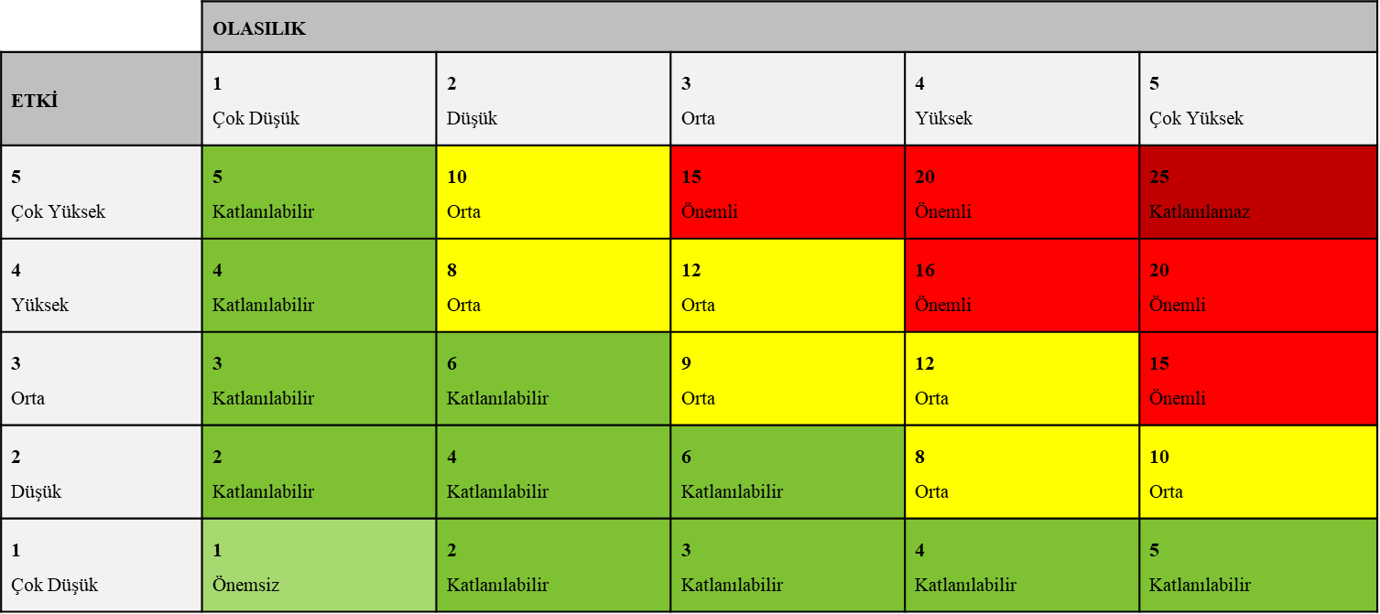
C- Risk Yönetimine İlişkin Temel Kavramlar
Risk Matrisi

Slide 53
C- Risk Yönetimine İlişkin Temel Kavramlar
2.2.Risklerin önceliklendirilmesi; risklerin ölçme sonucunda aldıkları puanlar doğrultusunda önem derecesine göre sıralanmasıdır.
  Ancak yönetim, hedefleri doğrudan etkileyebilecek riskleri (kilit riskler) puanı düşük olmakla birlikte etkileri açısından öncelikleri arasına alabilir.
  Risklerin önem sırasına göre önceliklendirilmesi kaynak tahsisinde etkinliği sağlar.

Slide 54
C- Risk Yönetimine İlişkin Temel Kavramlar
  2.3.Risklerin kaydedilmesi; tespit edilen her bir riskin numaralandırılarak yetkili kişiler tarafından onaylanması ve kayıt altına alınmasıdır.
    Kullandığımız sistemle risklerin kayıt altına alınması ve kullanıcılar tarafından yapılan puanlamaların Birim Risk Koordinatörü tarafından onaylanması sağlanmış olacaktır.

Slide 55
C- Risk Yönetimine İlişkin Temel Kavramlar
Örnek:
Uzmanlık konunuzla ilgili bir eğitim vermeniz gerekli.
Hedefiniz: Anlatacağınız konunun dinleyiciler tarafından anlaşılması
Risklerinizi tespit ettiniz:
Risk 1: Eğitime geç kalmak (bundan dolayı anlatılması gerekenler için yeterli zamanın kalmaması)
Risk 2: İçeriğin doğru belirlenememesi (eğitim verilecek grubu tanımamak)
Risk 3: Sunumun yer aldığı taşınabilir belleği unutmak (görsel etkinin ve algının azalması)

Slide 56
C- Risk Yönetimine İlişkin Temel Kavramlar
RİSK 1: Eğitime geç kalmak
Olasılık: O saatte trafik fazla olur. Aynı zamanda, o gün başka işleriniz de var. Gerçekleşme ihtimali:4
Etki: Geç kalabilirsiniz ama konuyu çok iyi biliyorsunuz. Kısa sürede anlatsanız da dinleyiciler için anlaşılır olur. Geç kalmanın hedefiniz üzerinde etkisi: 2
Risk Puanı: 4x2= 8

Slide 57
C- Risk Yönetimine İlişkin Temel Kavramlar
RİSK 2: İçeriğin doğru belirlenememesi
Olasılık: Görevlendirme yazısında konu belli, ancak kimlere anlatacağınız yazılmamış. Gerçekleşme ihtimali: 4
Etki: Konuyu işi bilen uzmanlara anlatacaksanız ayrıntılı, hiç bilmeyen birilerine anlatacaksanız genel hatlarıyla anlatmanız gerekir. Kişilere yanlış yaklaşımla sunum yapmanızın hedefiniz üzerindeki etkisi: 5
Risk Puanı: 4x5 = 20

Slide 58
C- Risk Yönetimine İlişkin Temel Kavramlar
RİSK 3: Sunumun yer aldığı taşınabilir belleği unutmak
Olasılık: Bilgisayarınızı yanınızdan genelde ayırmazsınız. Çalışmalarınızı taşınabilir bellek ile çantanıza atma gibi bir alışkanlığınız da var. Gerçekleşme ihtimali: 1
Etki: Sunumu yansıtmasanız da konuyu çok iyi biliyorsunuz. Dinleyiciler için etkili biçimde anlatabilirsiniz. Sunum olmamasının hedefiniz üzerinde etkisi: 2
Risk Puanı: 1x2 = 2

Slide 59
C- Risk Yönetimine İlişkin Temel Kavramlar
Önceliklendirme:
Risk 2 20 (Yüksek)
Risk 1 8 (Orta)
Risk 3 2 (Düşük)
ETKİ | 5 | 10 | 15 | 20 | 25
 | 4 | 8 | 12 | 16 | 20
 | 3 | 6 | 9 | 12 | 15
 | 2 | 4 | 6 | 8 | 10
 | 1 | 2 | 3 | 4 | 5
 | OLASILIK
Notes:
Bir örnek de dinleyiciler yapacak.

Slide 60
C- Risk Yönetimine İlişkin Temel Kavramlar
  3.Risklere cevap verilmesi
  İdareler tarafından tespit edilen risklere verilecek yanıtın ne olacağının belirlenmesi ve bu çerçevede beklenen tehditlerin azaltılması ve/veya ortaya çıkacak fırsatların değerlendirilmesidir.
    Risklere cevap verme yöntemini belirlemeden önce mutlaka fayda-maliyet analizini yapmak gerekir.

Slide 61
C- Risk Yönetimine İlişkin Temel Kavramlar

Slide 62
C- Risk Yönetimine İlişkin Temel Kavramlar
Risklere cevap verme yöntemleri
3.1.Kabul etmek
İdarenin riski üstlenmesi, riski azaltmaya yönelik bir önlem almaması.
  Doğal risk, risk iştahı içindeyse,
  Alınacak önlemlerin maliyeti, sağlanacak faydadan yüksekse,
  Risk, Yönetimin kontrolü dışındaysa,
  İdare tarafından risk kabul edilir.

Slide 63
C- Risk Yönetimine İlişkin Temel Kavramlar
3.2.Kontrol etmek / Azaltmak
Riski, yönlendirici, önleyici, tespit edici ve düzeltici kontrol yöntemleri ile kabul edilebilir bir seviyede tutmak.

Slide 64
C- Risk Yönetimine İlişkin Temel Kavramlar
Kontrol yöntemleri
Yönlendirici kontrol, bilgilendirme, koruma amaçlı kontrollerdir. Ör: Kanun, politika, prosedür, rehberler, organizasyon şeması, görev dağılımı çizelgesi
Önleyici kontrol, riskin gerçekleşme olasılığını azaltmak için uygulanan kontrollerdir. Ör: kayıt, şifre, görevler ayrılığı, trafik ışığı
Tespit edici kontrol, risk meydana geldikten sonra uygulanan kontrollerdir. Ör: sayım, fiili durum ile kayıtların karşılaştırılması, radar, denetim
Düzeltici kontrol, risk meydana geldikten sonra sonuçların etkisini gidermeye yönelik kontrollerdir. Ör: eğitim, yersiz ödemenin tahsiline ilişkin hükümler, disiplin uygulamaları

Slide 65
C- Risk Yönetimine İlişkin Temel Kavramlar
3.3.Devretmek / Paylaşmak
İdarenin doğrudan asli görev alanına girmeyen veya fayda-maliyet açısından idare tarafından yapılması uygun görülmeyen ve bu anlamda riskleri yüksek olduğu değerlendirilen faaliyetleri, uzmanlığı/donanımı/kaynağı olan başka bir idare/kişi/kuruluşa devretmek. Ancak, risk devredilse bile, sorumluluğun devredilemeyeceği unutulmamalıdır.
  Örnek: Sigorta, bilgisayar programının veya danışmanlık hizmetinin satın alınması, güvenlik

Slide 66
C- Risk Yönetimine İlişkin Temel Kavramlar
3.4.Kaçınmak
Risk yönetilemeyecek kadar büyükse ve/veya faaliyet hayati öneme sahip değilse, faaliyeti yapmaktan kaçınmak.
  Örnek: Çok fazla hava kirliliği ortaya çıkaracak bir fabrikanın kurulmasından vazgeçilmesi

Slide 67
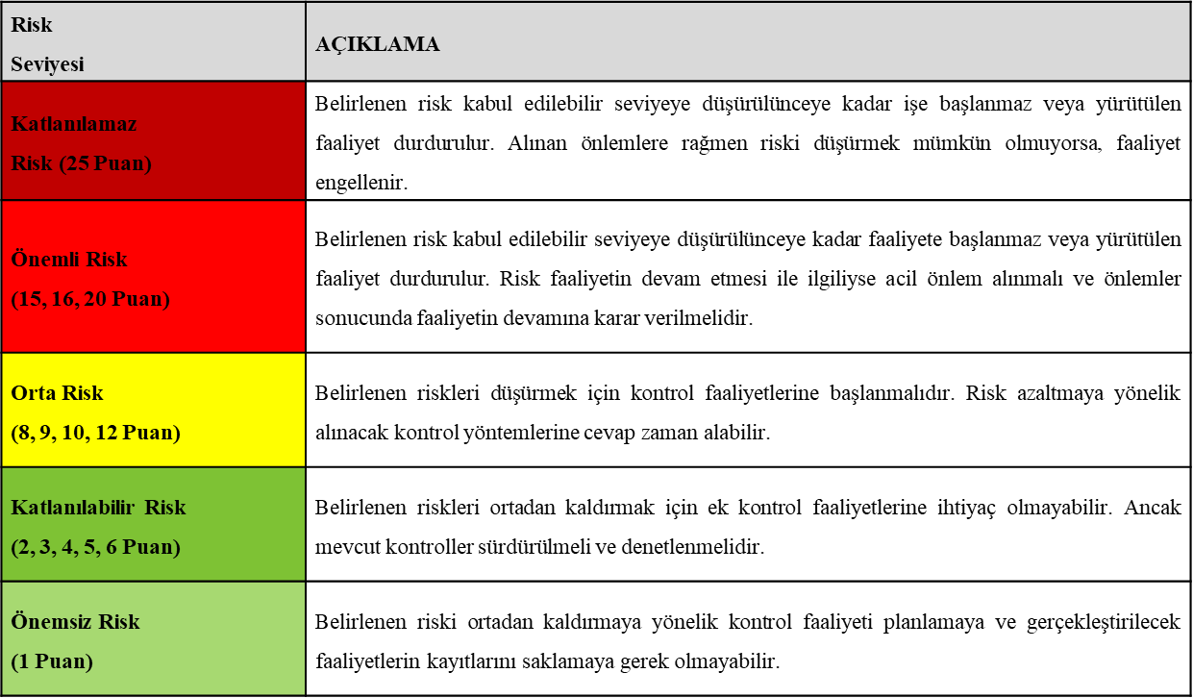
C- Risk Yönetimine İlişkin Temel Kavramlar
Cevap Matrisi

Slide 68
C- Risk Yönetimine İlişkin Temel Kavramlar
Risklere Cevap Verme Aşamasında Göz Önünde Bulundurulması Gereken Sorular
Riski kabul edersem ne olur?
Hangi risklerin kontrol edilmesi gerekir?
Faaliyeti maliyet-etkinlik analizi çerçevesinde daha iyi yapabilecek bir idare/işletme/kuruluş var mı?
Riskten kaçınmak adına faaliyeti başka bir döneme ertelemek veya alternatif bir faaliyetle ikame etmenin hedeflerim üzerindeki etkisi nedir?
Fırsatın büyüklüğü riski almaya değer mi?

Slide 69
C- Risk Yönetimine İlişkin Temel Kavramlar
  4.Risklerin gözden geçirilmesi ve raporlanması
Zaman içerisinde çeşitli koşulların değişmesi veya alınan önlemler sonucu etki ve olasılık yönünden değişiklik gösteren risklerin gözden geçirilmesi ve ilgili kişilere raporlanmasıdır.
  Riskler zaman içerisinde etki ve olasılık yönünden değişiklik gösterebilir, yeni risk alanları oluşabilir.
  Kamu İç Kontrol standartlarına göre riskler her yıl gözden geçirilmelidir.

Slide 70
C- Risk Yönetimine İlişkin Temel Kavramlar
Risklerin gözden geçirilmesi aşamasında şu soruların dikkate alınması yararlı olacaktır:
a)Riskler, Üniversiteyi aynı şekilde etkilemeye devam ediyor mu?
b)Risklerin olasılıklarını ve etkilerini değiştirebilecek bir olay meydana geldi mi?
c) Performans göstergeleri doğru verileri yansıtıyor mu?
d) Risk için uygulanan kontroller yararlı oldu mu?
e) Risklerin meydana gelme olasılığında ne tür bir değişme var?
f) Riskin etkisi artıyorsa, hangi ilave kontrollere ihtiyaç var?
g) Riskin etkisi azalıyorsa, kontrollerde hafifletilme yapılabilir mi?

Slide 71
C- Risk Yönetimine İlişkin Temel Kavramlar
Raporlama süreci aşağıdaki şekilde yürütülür:
a) Birimlerde görev yapan çalışanlar, görev sorumluluk alanlarına giren işleri yürütürken tespit ettikleri riskleri ve kontrol eksiklikleri ile önerilerini Alt Birim Risk Koordinatörüne raporlarlar.
b) Alt Birim Risk Koordinatörleri, iletilen riskleri, kendi eklemelerini de yaparak Birim Risk Koordinatörüne raporlarlar.
c) Birim Risk Koordinatörü bir yıllık dönem için alınan risk kayıtlarını ve ilgili raporları gözden geçirerek İdare Risk Koordinatörüne raporlar.
d) İdare Risk Koordinatörü Başkanlığında Risk İzleme ve Yönlendirme Komisyonu, Birim Risk Koordinatörü tarafından raporlanan birim risklerinden yola çıkarak, Kurum Konsolide Risk Raporunu hazırlar. Komisyon bu raporla birlikte izlenmesi gereken önemli riskleri ve bunlarla ilgili kendi değerlendirmelerini İç Kontrol İzleme ve Yönlendirme Kurulu ile Üst Yöneticiye raporlar.
e) Risk İzleme ve Yönlendirme Komisyonu, risk yönetiminin etkinliğini değerlendirerek
kurumsal iç kontrol sistemi değerlendirme süreci kapsamında İç Kontrol İzleme ve
Yönlendirme Kuruluna raporlar.
f) İç Denetim Birimi, risk yönetimi sürecinin etkili olup olmadığı, risklerin gereken şekilde
yönetilip yönetilmediği hususundaki değerlendirmelerini Üst Yöneticiye raporlar.

Slide 72
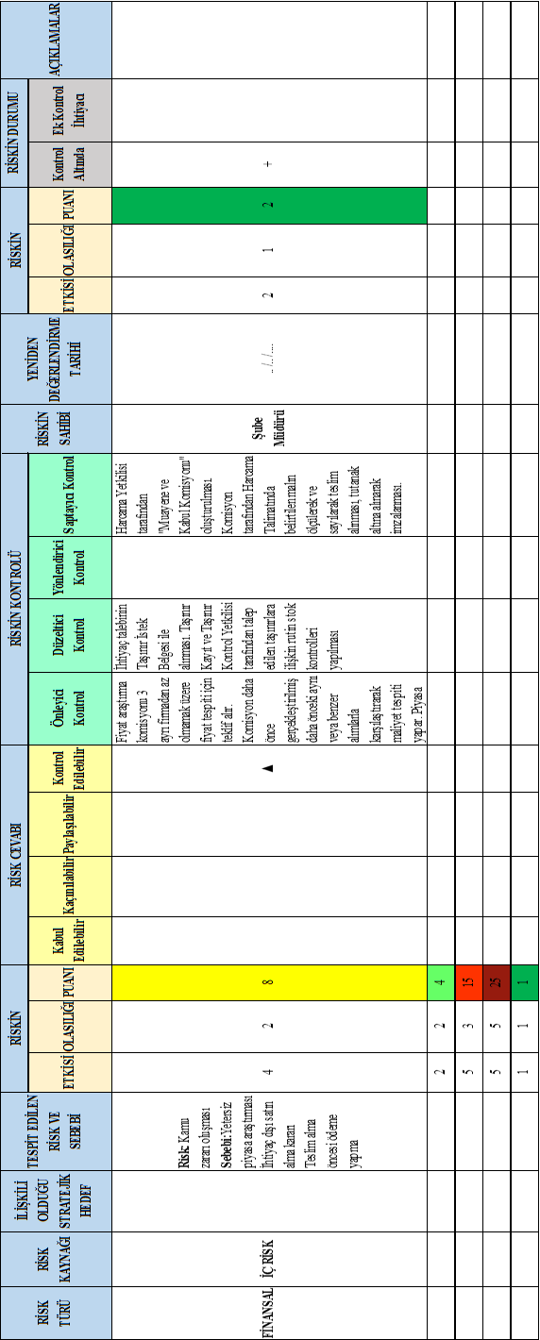
Risk Değerlendirme ve İzleme Tablosu
C- Risk Yönetimine İlişkin Temel Kavramlar

Slide 73
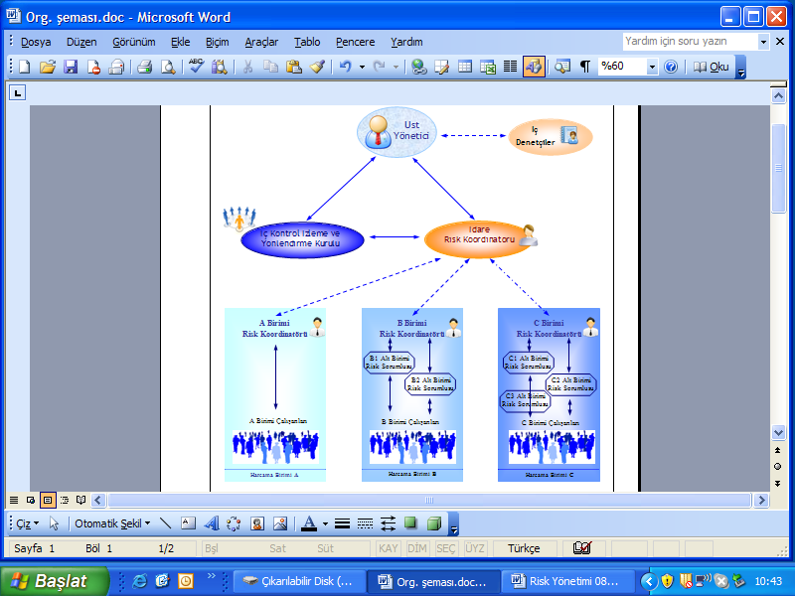
D- Risk Yönetiminde Görev ve Sorumluluklar

Slide 74
D- Risk Yönetiminde Görev ve Sorumluluklar
Üst yönetici
5018 sayılı Kanun çerçevesinde en üst düzeyde yetkili ve sorumlu olan üst yönetici aynı zamanda risk yönetimi konusunda da idaresinin lideri konumundadır.
Notes:
Her üç yılda bir idaresinin amaç ve hedefleri doğrultusunda risklerin yönetilmesi konusunda stratejinin belirlenmesini sağlar ve bu stratejinin nasıl uygulayacağını gösteren Risk Strateji Belgesini onaylayarak, söz konusu belgeyi tüm çalışanlara yazılı olarak duyurur.
• RSB’de risk yönetimi için bu Rehber kapsamında gerekli yapıları (İç Kontrol İzleme ve Yönlendirme Kurulu (İKİYK) gibi) oluşturarak görev ve sorumlulukları açıkça belirler.
• Diğer idarelerle ortak yönetilmesi gereken riskler konusunda İdare Risk Koordinatörüne (İRK) gerekli desteği sağlar.
• Paydaşlar ve kamuoyuna karşı risklerin yönetilmesinde gerekli hassasiyeti ve katılımcılığı sağlamak konusunda uygun mekanizmalar oluşturulmasını sağlar.
• İKİYK ile İRK tarafından kendisine sunulan değerlendirme ve öneriler doğrultusunda geleceğe ilişkin stratejik eylemler belirler.
• Risk yönetimi konusunda İKİYK’den ve iç denetim biriminden güvence alır ve idaresinde risklerin etkili yönetilip yönetilmediğine ilişkin kanıtları bakana, mahalli idarelerde ilgili meclise sunar.
• Risk yönetimi süreçlerinin tutarlılığının sağlanmasını gözetir.
• İzleme raporlarını inceler ve risk yönetiminin etkinliğini sağlar.
• Özellikle stratejik risklerin yönetiminde örnek davranışlar sergiler.
• Risk yönetiminin tüm aşamalarında çalışanları teşvik eder.

Slide 75
D- Risk Yönetiminde Görev ve Sorumluluklar
İç Kontrol İzleme ve Yönlendirme Kurulu (İKİYK)
Üniversite bünyesinde yürütülen İç Kontrol faaliyetlerini izleyen ve yönlendiren Kurulu, Bir üst yönetici yardımcısı veya birim yöneticisi başkanlığında birim yöneticileri veya görevlendirecekleri yardımcılarından oluşan kuruldur.
Notes:
• İdarenin RSB’sini hazırlayarak üst yöneticinin onayına sunar.
• İdarenin risk yönetimi kültürünün oluşturulmasında politikalar belirler.
• Risklerin kurumda tutarlı bir şekilde yönetilmesini gözetir.
• Harcama birimlerine ait risklerden ortak yönetilmesi gerekenleri ve bunlara ilişkin politika ve prosedürleri belirleyerek koordine etmesi açısından İRK’ye bildirir.
• Diğer idarelerle ortak yönetilmesi gereken riskleri belirler ve bunları İRK’ye bildirerek ilgili idarelerle ortak yönetilmesi konusunda gerekli önlemlerin alınmasını sağlar.
• İKİYK RSB’de belirledikleri sıklıkta toplanarak idarenin risk yönetim süreçlerinin etkili işleyip işlemediğini ve risklerde gelinen durumu değerlendirerek üst yöneticiye raporlar.
• Sayıştay ve iç denetim raporlarından da yararlanarak iyi uygulama örneklerinin tespit edilmesini ve yaygınlaştırılmasını destekler.

Slide 76
Risk Yönetiminde Görev ve Sorumluluklar
Risk İzleme ve Yönlendirme Komisyonu:
Üniversite bünyesinde uygulanmakta olan Stratejik Planda yer alan amaç ve hedeflere yönelik risklerin tespit edilmesi; risklerle ilgili gerekli önlemlerin alınması, izlenmesi ve yönlendirilmesine yönelik süreçleri yürüten, İdare Risk Koordinatörü Başkanlığında Üst Yönetici tarafından oluşturulan Komisyondur.

Slide 77
Risk Yönetiminde Görev ve Sorumluluklar
İdare Risk Koordinatörü (İRK)
Rektör tarafından görevlendirilen Rektör Yardımcılarından birdir ve idarenin risk yönetimi süreçlerinin uygulanması konusunda üst yöneticiye karşı sorumludur.
Notes:
• Risk yönetimi çerçevesinde Birim Risk Koordinatörlerini (BRK) toplantıya çağırır.
• Her bir BRK tarafından raporlanan birim risklerinden yola çıkarak Konsolide Risk Raporunu(RY EK 4) hazırlar; bu raporu belirlenen dönemlerde İKİYK ve üst yöneticiye sunar. Bu raporla birlikte izlenmesi gereken önemli riskleri ve kendi değerlendirmelerini de raporlar.
• Diğer idarelerin İRK’leri ile ortak risk alanlarına ilişkin konuların görüşülmesi ve bunların idare içerisinde koordinasyonundan sorumludur.
• Birimlerin risk yönetimi konusundaki ihtiyaçlarını belirleyerek bunu her toplantı öncesinde İKİYK’ye raporlar.
• İKİYK’nin görüşleri, tavsiyeleri ve kararlarına ilişkin BRK’lere geri bildirim sağlar ve idarenin risk yönetim süreçlerinin tutarlı olması konusunda gerekli önlemleri alır.

Slide 78
Risk Yönetiminde Görev ve Sorumluluklar
Birim Risk Koordinatörü (BRK)
Birim yöneticisi tarafından; birimin görevleri ve iç kontrol uygulamaları konusunda birikim ve tecrübesi olan kişiler arasından belirlenir. Birim yöneticisinin, BRK olması mümkündür.
Notes:
• Birimin hedeflerini etkileyebilecek risklerin tespit edilmesini koordine eder ve rehberlik sağlar. Tespit edilen riskleri alt birimlerin bilgi ve uzmanlıklarından yararlanarak faaliyetleri ile eşleştirir ve tüm önemli konuların ele alınmasını sağlar.
• Yıllık olarak belirlenen risk kayıtlarını ve ilgili raporları idare tarafından belirlenecek periyotlarla gözden geçirir (aylık, 3 aylık gibi) ve birim yöneticisinin de onayını alarak İRK’ye raporlar.
• Alt Birim Risk Koordinatörlerinin (ARK) raporladıkları riskleri birim düzeyinde izler. Mevcut risklerdeki değişiklikleri ve varsa yeni riskleri değerlendirerek birim yöneticisinin uygun görüşünü alarak İRK’ ye raporlar.
• Yıllık olarak, daha önce belirlenmiş veya yıl içerisinde ortaya çıkabilecek risklerin iyi yönetilip yönetilmediğine dair kanıtları İRK’ye sunar.
• İRK ve İKİYK’nin görüşleri, tavsiyeleri ve kararları doğrultusunda varsa ARK’lere geri bildirim sağlar.
• Risk yönetimiyle ilgili eğitim ihtiyaçlarını tespit eder.

Slide 79
Risk Yönetiminde Görev ve Sorumluluklar
Alt Birim Risk Koordinatörü (ARK)
Birim yöneticisi tarafından belirlenen, birimin görevleri ile iç kontrol ve risk yönetimi uygulamaları konusunda birikim ve tecrübesi olan Alt Birim Yöneticisidir.
Notes:
• Alt birim düzeyindeki risklerin tespit edilmesi, değerlendirilmesi, cevap verilmesi, gözden geçirilmesi ve raporlanması görevlerinin yerine getirilmesini koordine eder.
• İdarenin risk stratejisine uygun olarak alt birimin faaliyetlerine ait yeni tespit edilen riskleri, risk puanı değişenleri ve bunları azaltmakta kullanılan kontrollerin etkinliğini BRK’nin belirlediği periyotlarla BRK’ye raporlar.
• İRK tarafından talep edilen bilgi ve belgeleri de vermekle yükümlüdür.
Risk yönetiminde görev ve sorumlulukların uygun, yetkin ve yetkilendirilmiş kişilere verilmesi, idarenin risk yönetimi için güçlü bir alt yapı oluşturmasına olanak sağlayacaktır.

Slide 80
Risk Yönetiminde Görev ve Sorumluluklar
Çalışanlar
Üniversite bünyesinde görev yapan akademik ve idari personel ile diğer tüm çalışanlardır. Görev alanı çerçevesinde risklerin yönetilmesinden (risklerin tespit edilmesi, değerlendirilmesi, cevap verilmesi, gözden geçirilmesi ve raporlanması) sorumludur.
Notes:
• Yeni ortaya çıkan ve değişen riskleri tanımlamak, iletmek ve bunlara cevap vermek yoluyla birimlerinde risk yönetimi süreçlerine doğrudan katkıda bulunur.
• Görev alanındaki riskleri, idare tarafından belirlenen yetki ve sorumlulukları çerçevesinde yönetir.
• Görev alanındaki risklerin iyi yönetilip yönetilmediği konusunda ARK’ye; ARK bulunmadığı durumlarda BRK’ye gerekli kanıtları sağlar.
Çalışanlar, riskleri tespit etmek ve ilgili risk koordinatörüne iletmek konusunda tereddüt yaşamamalıdır.

Slide 81
Risk Yönetiminde Görev ve Sorumluluklar
İç Denetim Birimi
Risk yönetimi sürecinin etkili olup olmadığı, risklerin gereken şekilde yönetilip yönetilmediğini değerlendirerek üst yöneticiye mevzuatları çerçevesinde gerekli raporlamaları yapar.
İdareler, risk yönetim sürecinin kurulması ve geliştirilmesinde, iç denetim birimlerinin kolaylaştırıcılık ve eğitim gibi danışmanlık hizmetlerinden yararlanabilirler.

Slide 82
Risk Yönetiminde Görev ve Sorumluluklar
Risk yönetiminde iç denetimin üstlenemeyeceği roller
Risk iştahını belirleme
Riske karşı önlemler konusunda karar alma
Yönetim adına risk önlemlerini uygulama
Risk yönetimi ile ilgili hesap verme sorumluluğu üstlenme
  (12.07.2006 tarihli, İç Denetçilerin Çalışma Usul ve Esasları Hakkında Yönetmelikte; İç denetimin risk yönetimi konusunda danışmanlık hizmeti sağlayacağı, risk esaslı denetim yapacağı, risklerin azaltılmasına yönelik öneriler vereceği hüküm altına alınmıştır. )

Slide 83
Risk Yönetiminde Görev ve Sorumluluklar
Strateji Geliştirme Daire Başkanlığı
İdare Risk Koordinatörü ile Risk İzleme ve Yönlendirme Komisyonunun sekretarya hizmetlerini yürütür.
  (01.01.2006 tarihli, Strateji Geliştirme Birimlerinin Çalışma Usul ve Esasları Hakkında Yönetmeliğin 28 inci maddesinde, iç kontrol sisteminin kurulması, standartların uygulanması ve geliştirilmesi konusunda çalışmalar yapma ve üst yöneticiye raporlama görevini Strateji Geliştirme Birimlerine verilmiştir.)

Slide 84
E- Risk Yönetiminin İdareye Sağlayabileceği Faydalar
İdarenin amaç ve hedeflerine ulaşmasına ve performansını geliştirmesine katkı sağlar.
İdarelerin sunduğu hizmetler ve gerçekleştirdiği faaliyetlerin sürekliliğinin sağlanmasına ve kalitesinin geliştirilmesine yardımcı olur.
Risk yönetiminde fayda-maliyet, maliyet-etkinlik veya gerek görülen diğer analiz yöntemlerinin kullanılması suretiyle kaynak tahsisinde etkinliği artırır.
Olası kayıpların etkilerinin kontrol altında tutulması ve bunların neden olacağı maliyetlerin azaltılmasına katkı sağlar.

Slide 85
Risk Yönetiminin İdareye Sağlayabileceği Faydalar
Mevzuata ve düzenlemelere uygunluğu sağlar.
Karar alma mekanizmalarının kanıtlara ve risklere dayalı bir yaklaşımla güçlendirilmesini sağlar.
İdarenin risklerine ilişkin görev, yetki ve sorumlulukların açıkça belirlenmesini destekleyerek hesap verebilirliği artırır.
İdarelerin kamuoyunda daha olumlu bir imaja sahip olmasına katkı sağlar.
Çalışanların sahiplenme ve aidiyet duygusunu artırır.

Slide 86
Etkin Bir Risk Yönetimi İçin Kritik Başarı Faktörleri
Risk yönetim sürecinin üst yönetim tarafından sahiplenilmesi, vizyon ve misyon doğrultusunda bir risk stratejisinin oluşturularak uygulamanın teşvik edilmesi,
Ortak ve tutarlı bir risk yönetim diline sahip olunması için gerekli mekanizmaların oluşturulması,
Risk yönetimine ilişkin yeterli bilgi, rehberlik ve danışmanlığın sağlanması,
Risk yönetimi süreçlerinin sade, esnek ve uygulanabilir olması ve diğer temel süreçlerle (stratejik planlama, performans yönetimi, insan kaynakları yönetimi vb.) bütünleşik olarak planlanması ve yürütülmesi,

Slide 87
Etkin Bir Risk Yönetimi İçin Kritik Başarı Faktörleri
Risklere ilişkin değerlendirmelerin mutlaka güvenilir kanıtlarla desteklenmesi,
Risk yönetimi süreçlerinin sistematik bir şekilde izlenmesi, raporlanması ve değerlendirilmesi,
Risk yönetimi sürecinde herkesin önemli bir role sahip olduğu ve risk yönetiminin mevcut faaliyetlerin ayrılmaz bir parçası olarak yürütülmesi gerektiği bilincinin idarede yerleştirilmesi,
Kurumsal iletişim stratejisinin belirlenmiş olması, idare içinde ve dışında uygun iletişim kanallarının oluşturulması,
Risk değerlendirmede önemli olanın, uygulanan tekniklerden ziyade riskleri değerlendirecek olanların tecrübe ve birikimlerinin olduğunun hesaba katılması.

Slide 88
RİSK YÖNETİM SİSTEMİ İŞ AKIŞ ŞEMASI
Kurumsal Risk Yönetim Ortamının Oluşturulması
Kurumsal Risk Yönetim Komisyonu
Kurumsal Risk Yönetim Strateji Belgesi
Risk Yönetim Sürecine İlişkin Görev
Yetki ve Sorumlukların Tanımlanması
Risklerin Belirlenmesi
(Risk Türleri Dikkate Alınarak)
HAYIR
Süreç-Alt Süreç İş Akışları Üzerinden
Ne, Ne zaman, Neden ve Nasıl Sorularının Cevaplanması.
*(Risk Belirleme Yöntemleri)
* Veri Analizleri, Kontrol Listeleri, Anketler, Görüşmeler, Soru Listeleri, SWOT Analizi, Çalışan Geri Bildirimleri
Risk Kontrol altında mı?

Slide 89
Risklerin Analiz Edilmesi
(Ölçümleme)
Riskin Olasılığı ve Etkisi
Risk Seviyesi (Olasılık x Etki)
HAYIR
Risk Matrisi
Riski Kabul Etme
Riskten Kaçınma
Riski Paylaşma
Riski Kontrol Etme/Azaltma
Risklere Cevap Verme
Risk Kabul Edilebilir mi?
Riskten Kaçınılabilir mi?
Risk Paylaşılabilir mi?
Süreç Faaliyetlerine Devam.
Kaçınma ve Paylaşım için Yürütülecek Faaliyet Planlaması.
Risk Kontrol altında mı?
EVET
HAYIR
Risk Kontrol Yönteminin Belirlenmesi

Slide 90
Önleyici Kontrol Yöntemi
Düzeltici Kontrol Yöntemi
Yönlendirici Kontrol Yöntemi
Saptayıcı Kontrol Yöntemi
Risk Değerlendirme Raporu
Risk Değerlendirmesi Sürecine İlişkin Raporlama
HAYIR
Riskin İzlenmesi
(Riskin hala tehdit olma durumu) (Olasılık X Etki düzeyi değişimi) (Yeni Risk)
Risk Kontrol Altında mı?
Risk Düzeyi Azalmış mı?
HAYIR
EVET
Süreçlere Devam
Periyodik Risk Değerlendirme Süreci

